Slide 1


NGUYỄN
THỊ ÁI
QUYÊN
(Tiết 1)

Slide 2
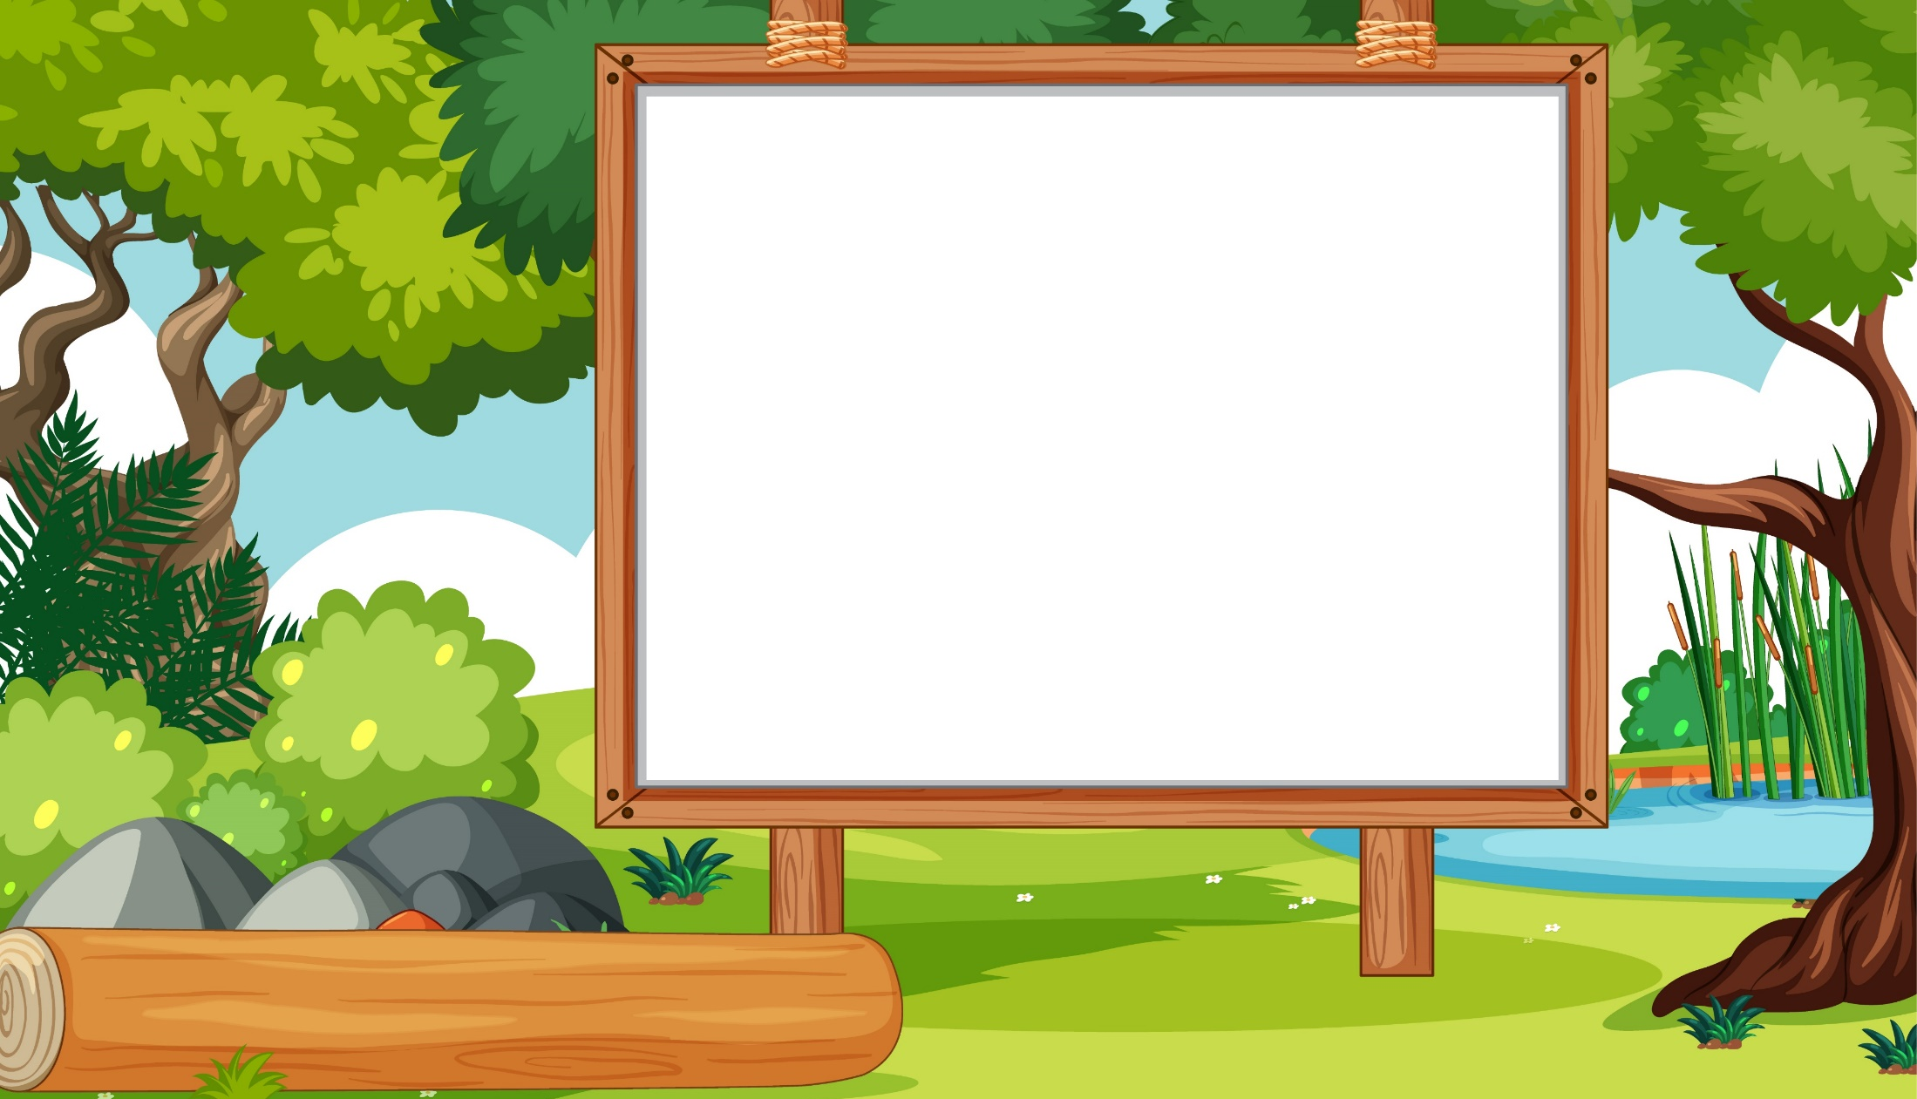



Slide 3
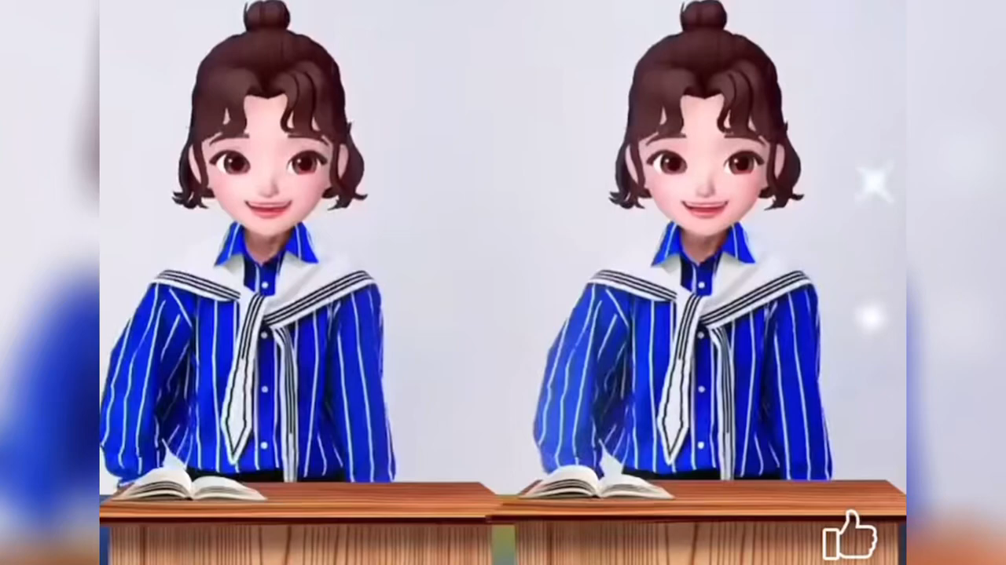

Slide 4



Slide 5

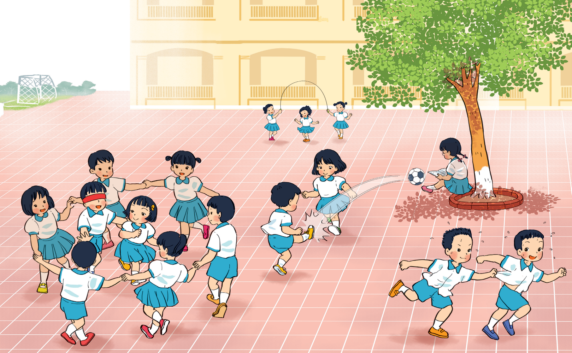
Quan sát hình và nói hoạt động vui chơi nào an toàn và không an toàn. Vì sao?

Slide 6




Slide 7


Các nhóm chia sẻ kết quả thảo luận

Slide 8



Slide 9


THỰC HÀNH

Slide 10


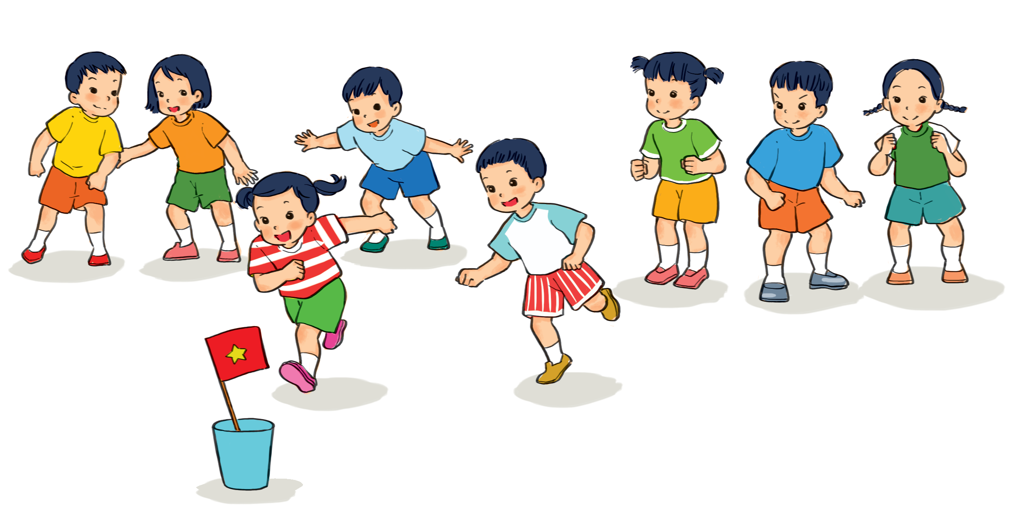
Trò chơi Cướp cờ

Slide 11






LUẬT CHƠI
Chia lớp thành 2 đội
+ Yêu cầu: Chọn cờ để sắp xếp vào nhóm các trò chơi an toàn và không an toàn.
+ Khi GV hô: “Bắt đầu”, lần lượt thành viên của từng đội lên chọn cờ.
+ Kết thúc, đội nào “cướp” được nhiều cờ và sắp xếp đúng, đội đó sẽ thắng cuộc.

Slide 12



Slide 13

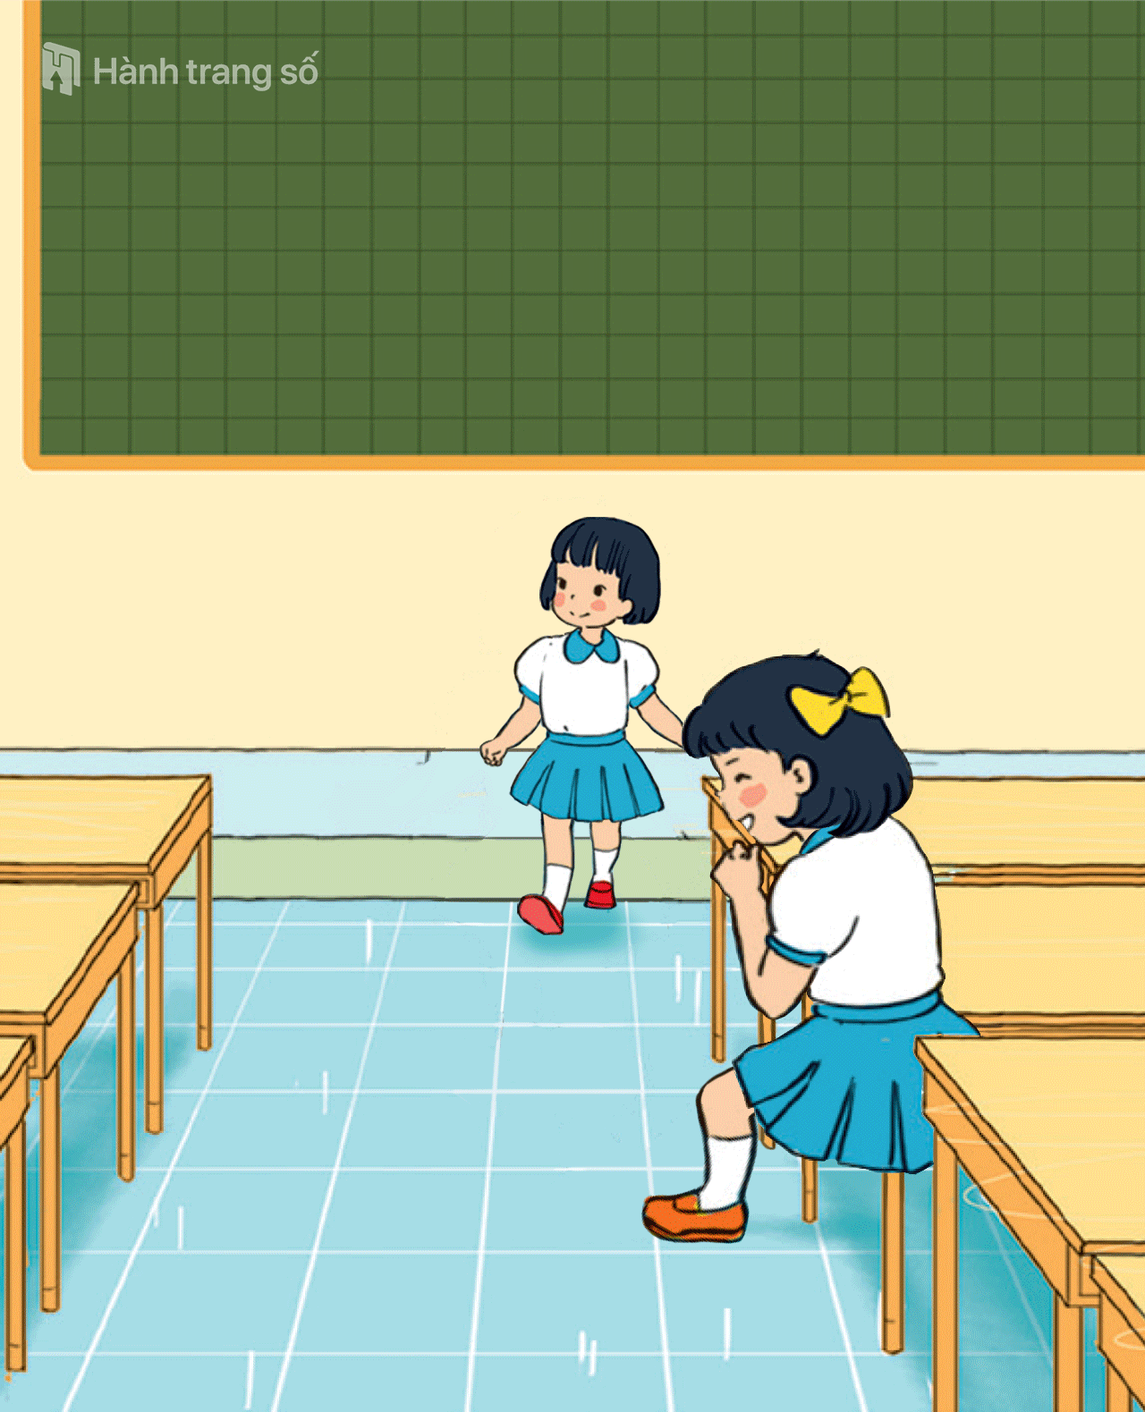
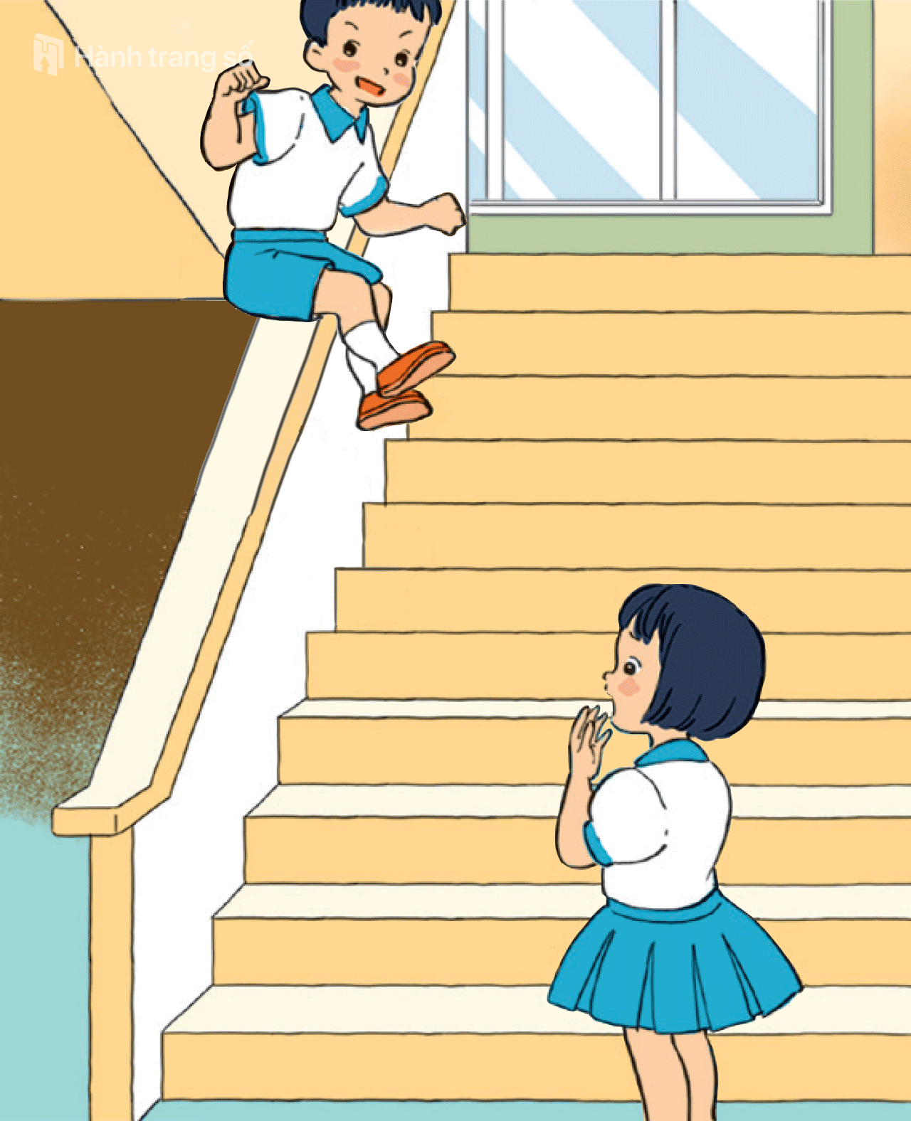
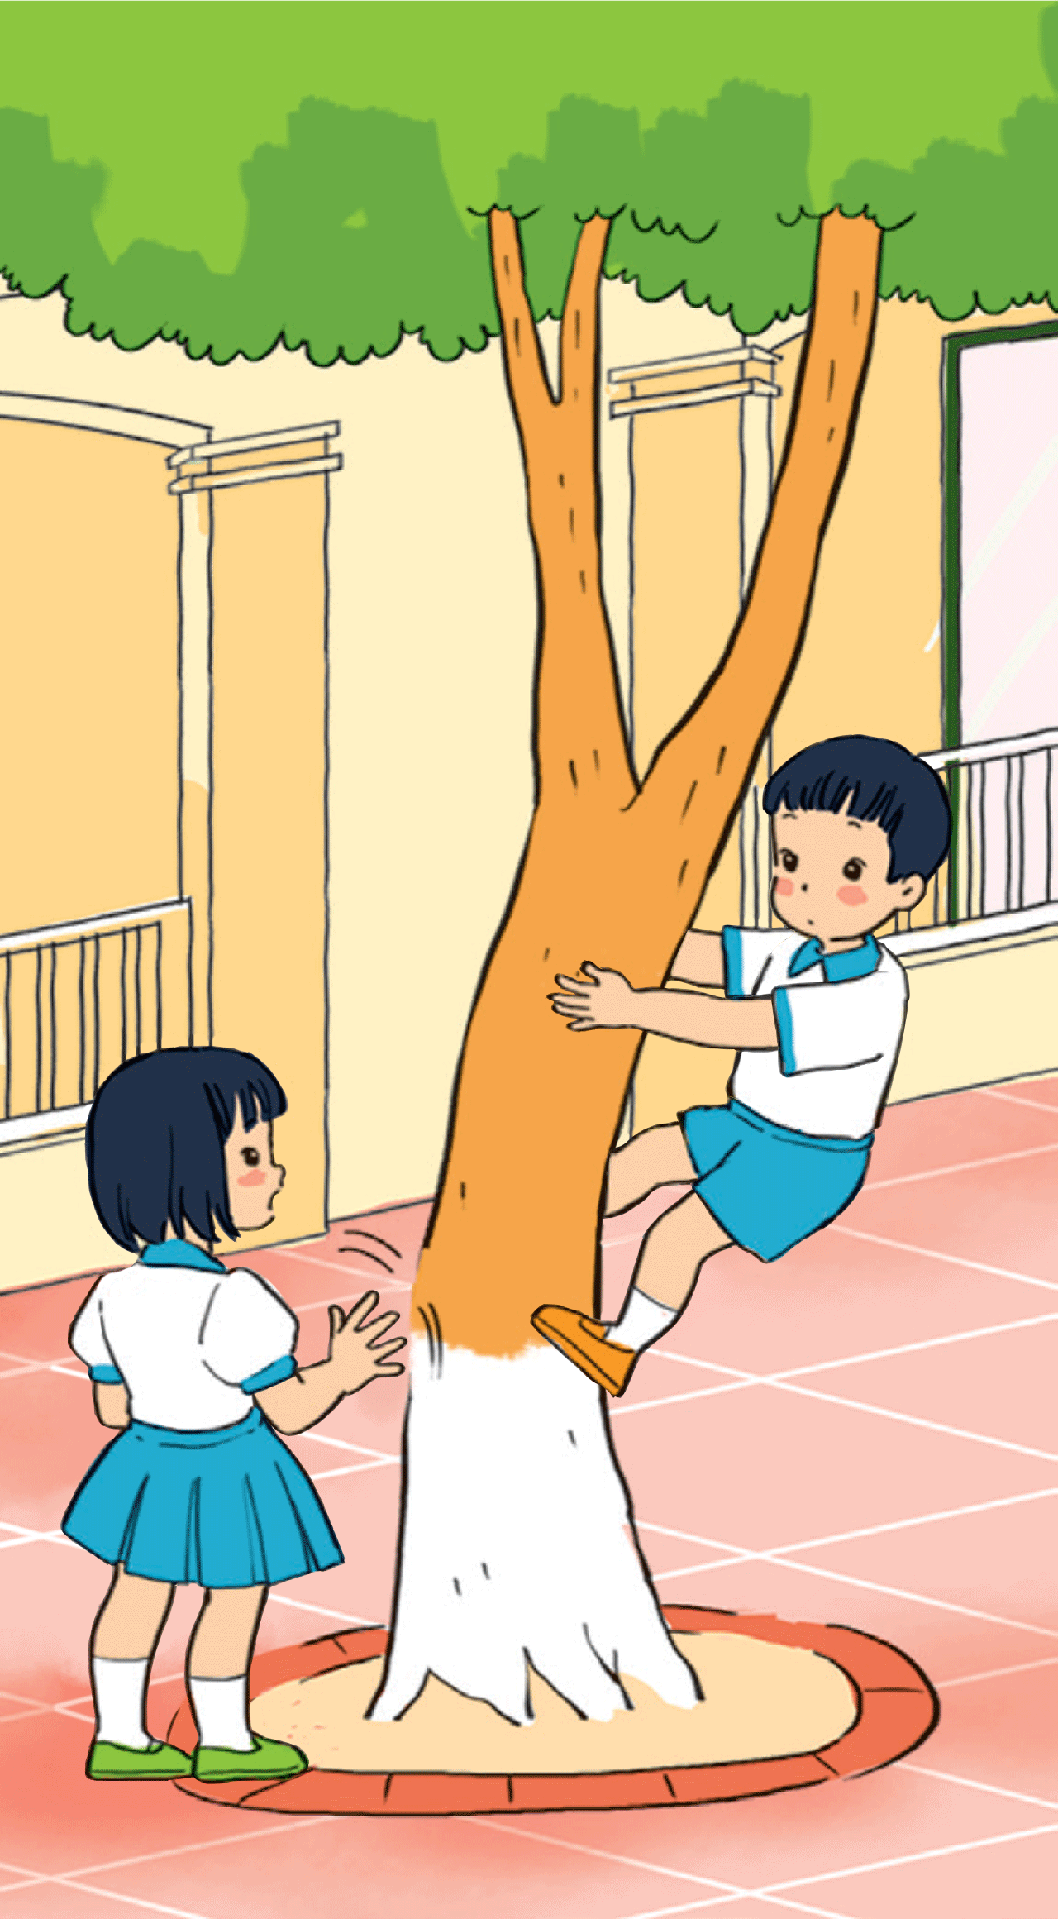
Em sẽ làm gì khi gặp tình huống sau?

Slide 14

Các em sẽ khuyên bạn không nên ngáng chân bạn khi bạn đang đi vì sẽ khiến bạn ngã rất nguy hiểm.

Slide 15
Các em sẽ khuyên bạn không được trượt thành cầu thang, làm như vậy sẽ khiến bạn có thể bị ngã đập đầu rất nguy hiểm

Slide 16
Các em sẽ khuyên bạn bạn không nên trèo cây cao như vậy, có thể bị ngã rất nguy hiểm.

Slide 17



